Slide 1


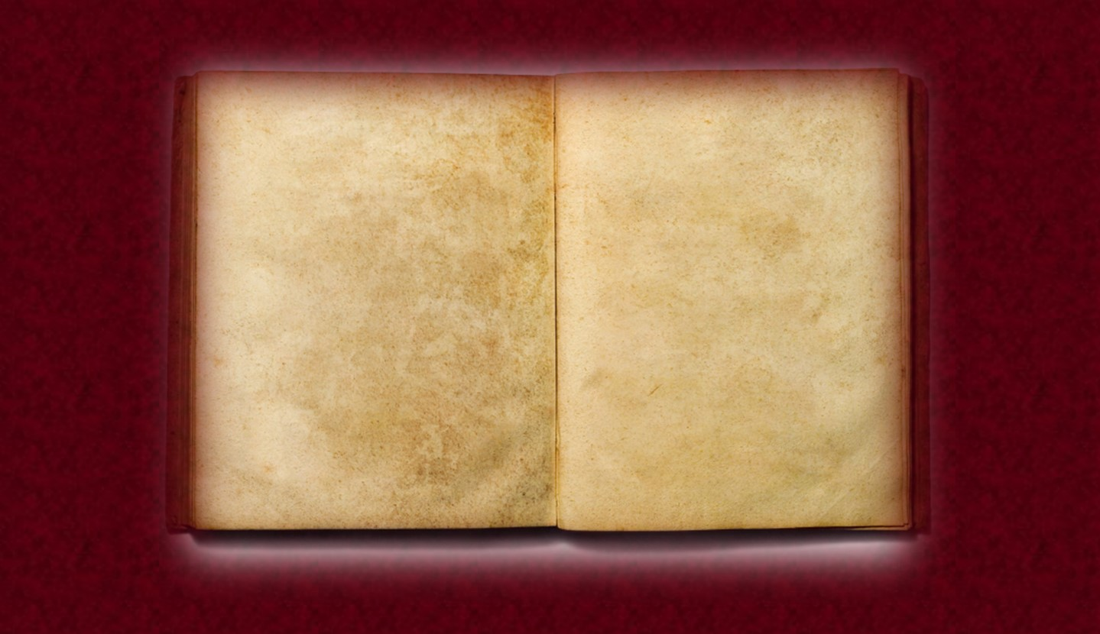
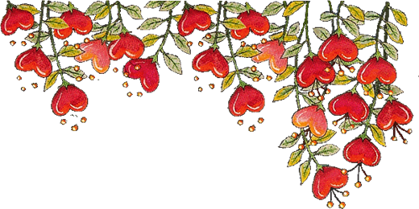
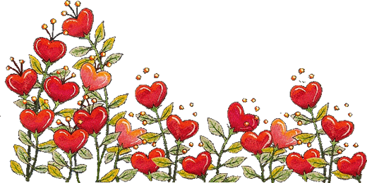
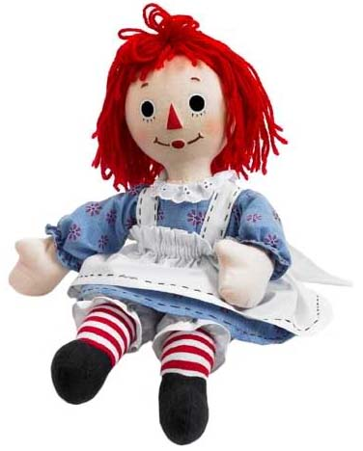
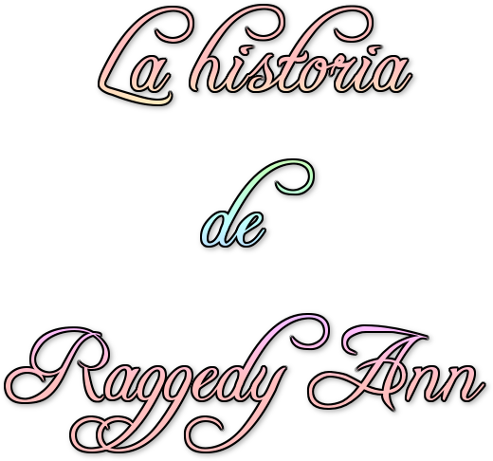

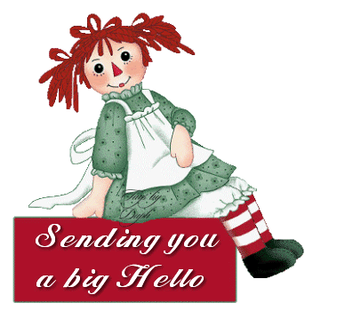



Slide 2
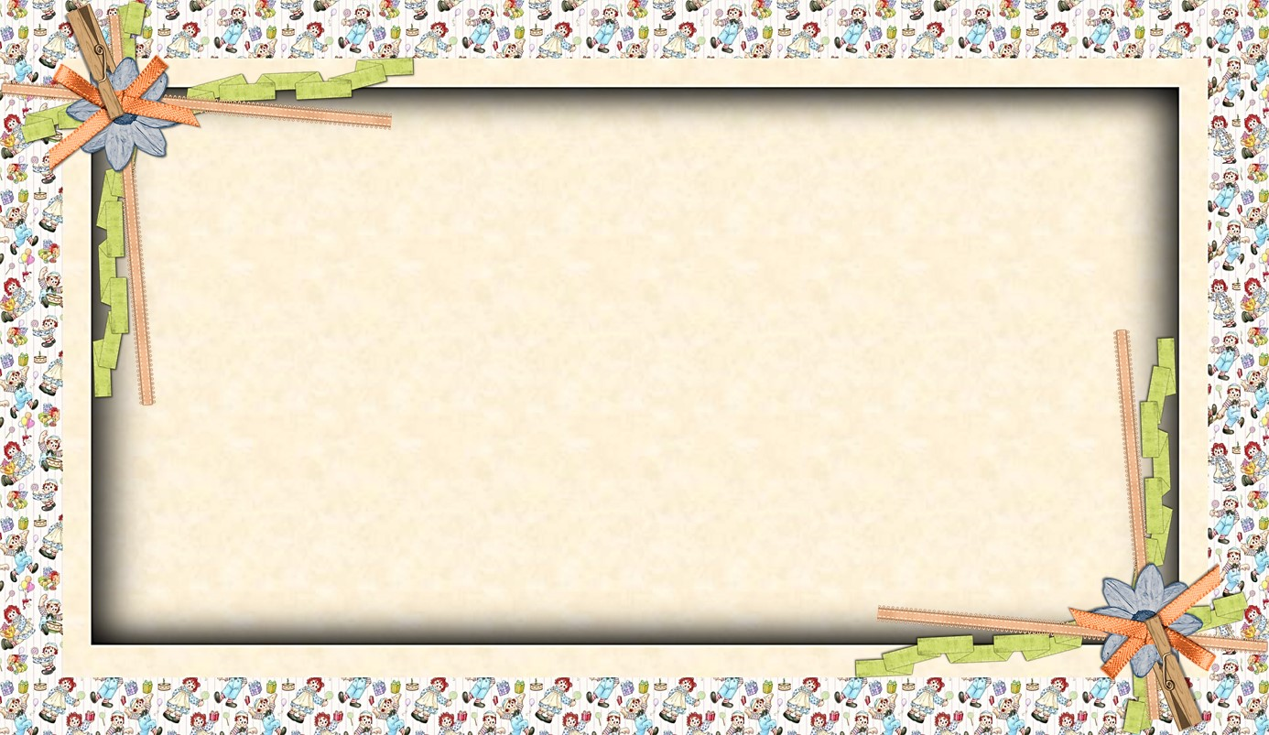
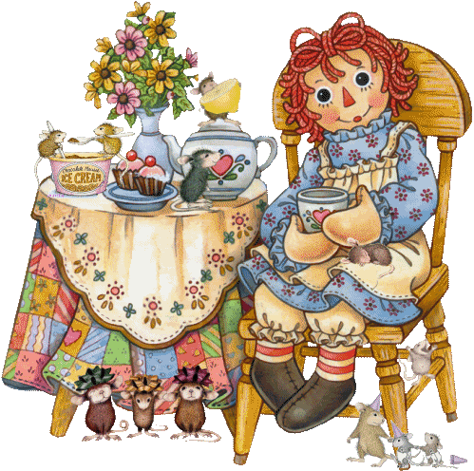

Para mi amiga
Sonia

Slide 3

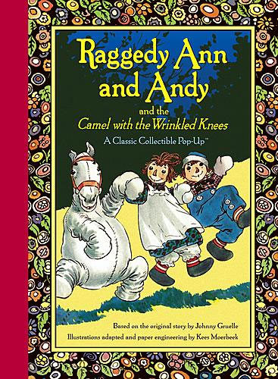
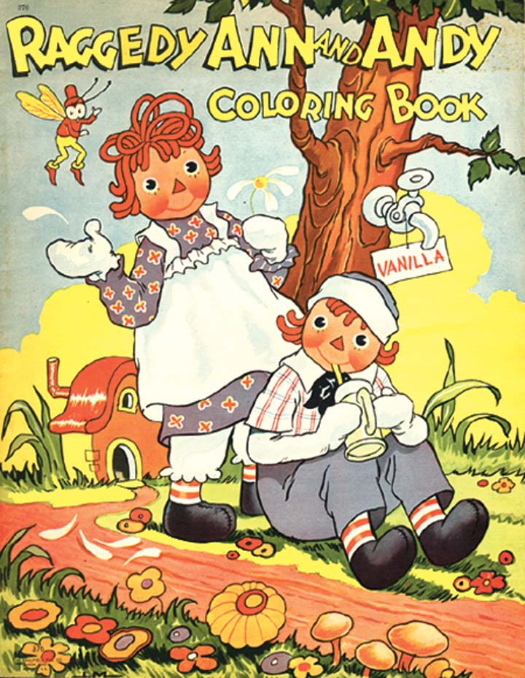
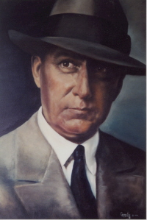
Raggedy Ann es un personaje de ficción que ha entretenido a los niños por casi más de 90 años. Su autor: Johnny Gruelle
(1880-1938).

Slide 4

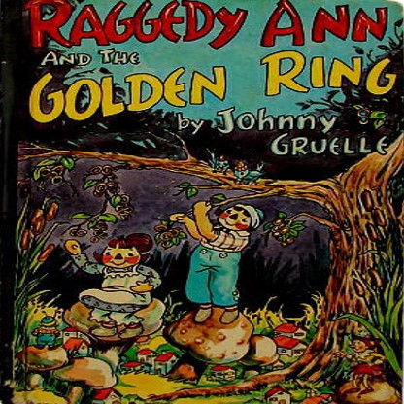
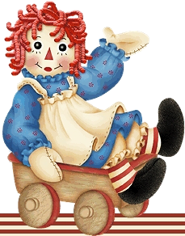
El personaje fue creado en 1915 como una muñeca de trapo, con vestido blanco y pelo rojo de lana. Y fue presentado al público en 1918 en un libro: "Las historias de
Raggedy Ann".

Slide 5

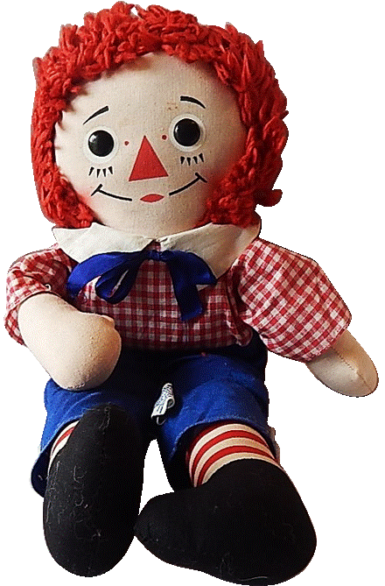
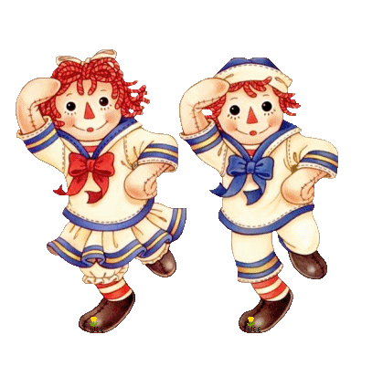
En 1920 se introdujo el personaje de su viejo amigo y compañero de juegos: Raggedy Andy, vestido con ropa marinera y gorra.

Slide 6

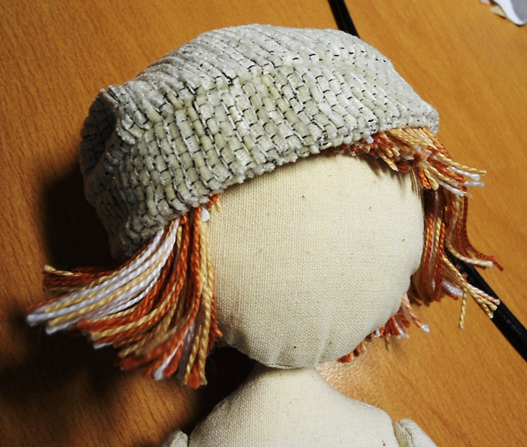
Gruelle creó a Raggedy Ann para su hija Marcella. La niña había encontrado una muñeca de trapo que había pertenecido a su abuela, dentro de un baúl en el ático, pero la muñeca no tenía rostro…

Slide 7

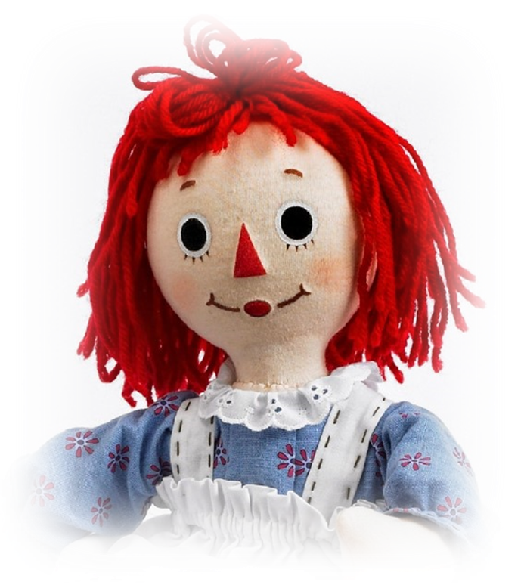
Entonces su padre le pintó los famosos ojos negros y la nariz roja en forma de triángulo.
El nombre de Raggedy Ann, fue tomado de dos poemas de James Whitcomb Riley.

Slide 8
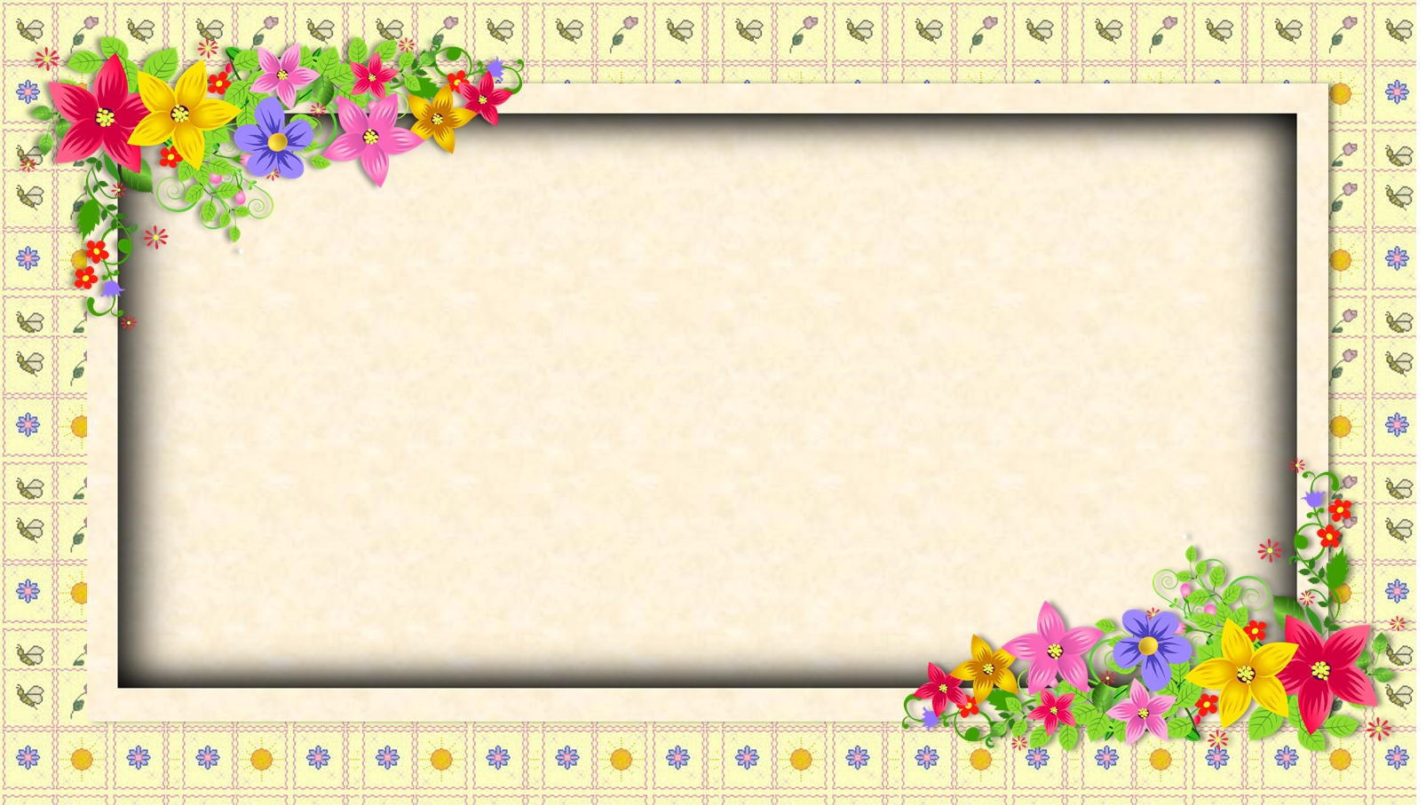
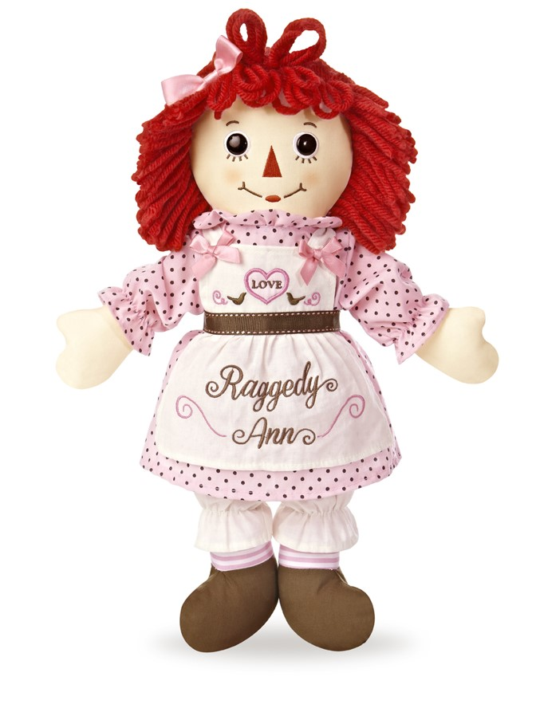
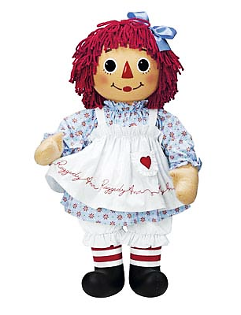
John Gruelle combinó los nombres de los poemas, "The Raggedy Man" (El hombre harapiento) y "Little Orphan Annie" (Annie la pequeña huérfana) Así nació el nombre de
Raggedy Ann.

Slide 9

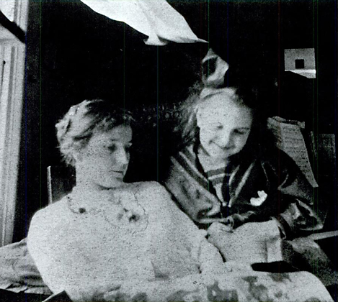
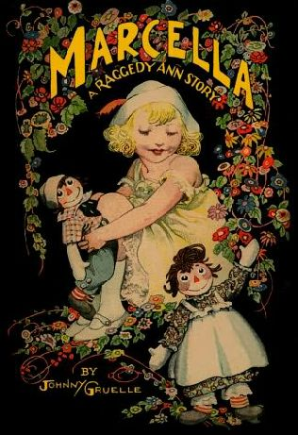
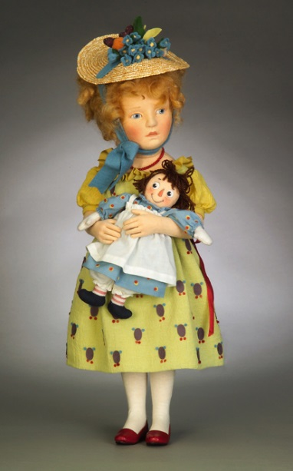
Pero Marcella poco disfrutaría de la creación de su padre. Falleció a la edad de trece años después de ser vacunada contra la viruela en la escuela, sin el consentimiento de sus padres.

Slide 10

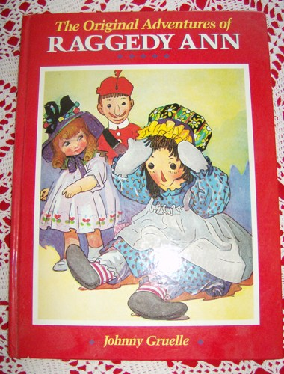
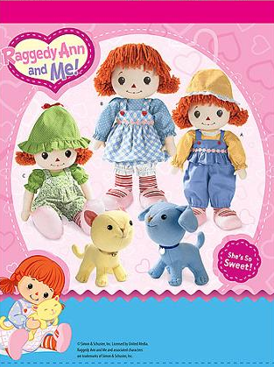
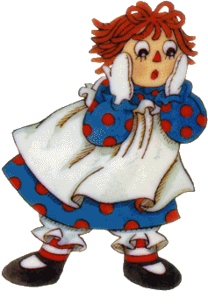
Para entretener a su hija enferma, Gruelle inventó historias sobre Raggedy Ann; y cuando ella murió, en su memoria, escribió e ilustró las Historias Raggedy Ann (1918).

Slide 11

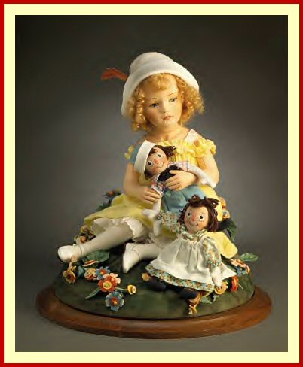
Las autoridades achacaron la muerte de la niña a un defecto cardíaco, pero sus padres culparon la vacunación.
Gruelle se convirtió en un gran oponente de la vacunación y la muñeca Raggedy Ann fue usada como símbolo anti-vacunación.

Slide 12
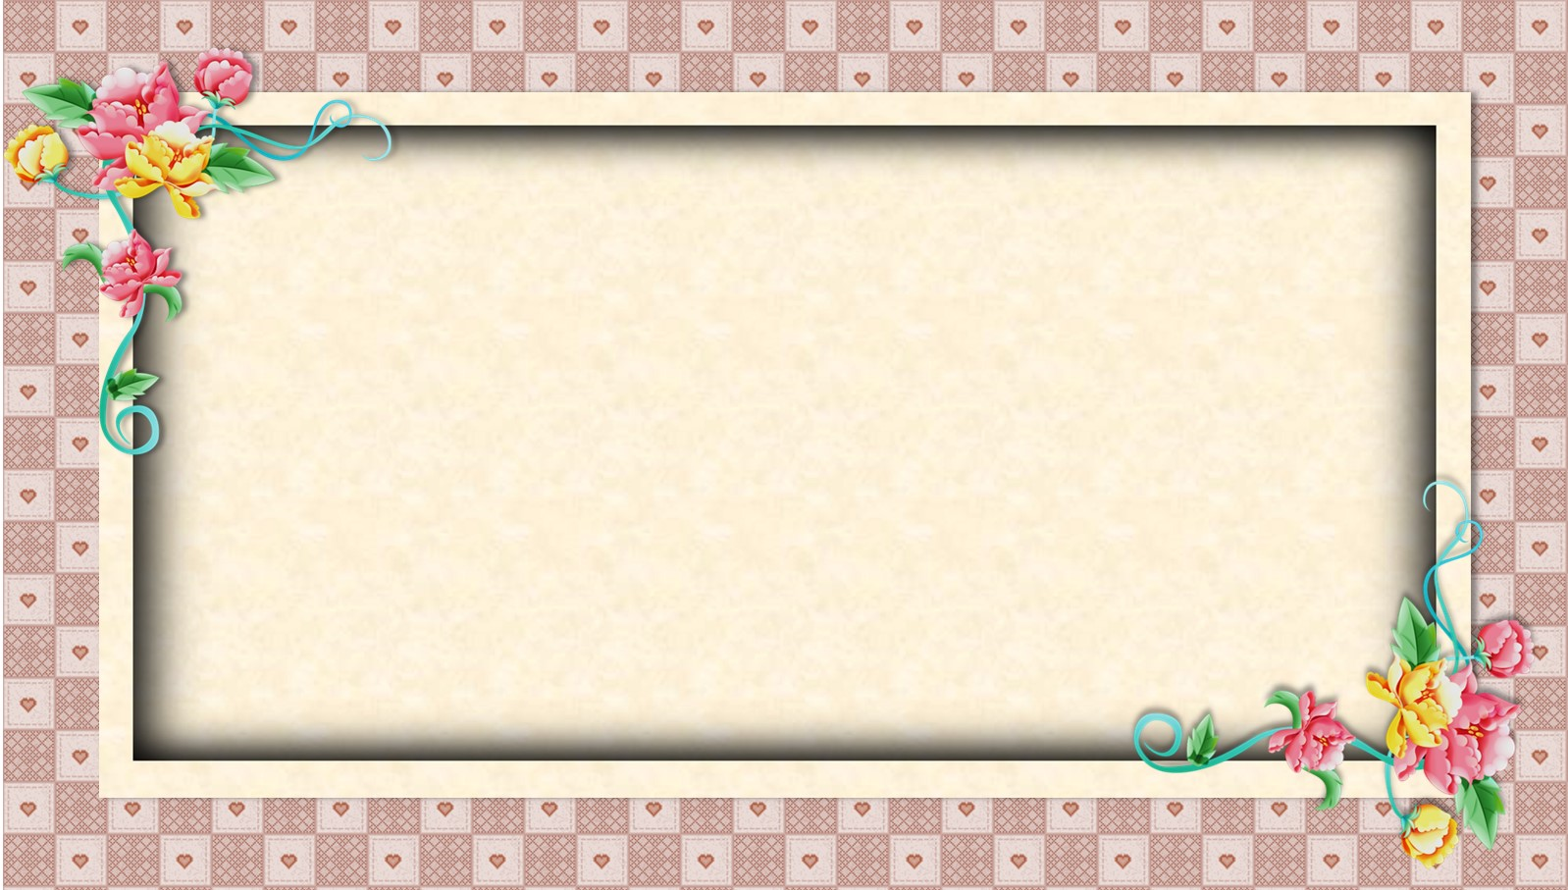
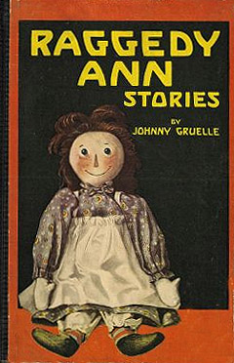
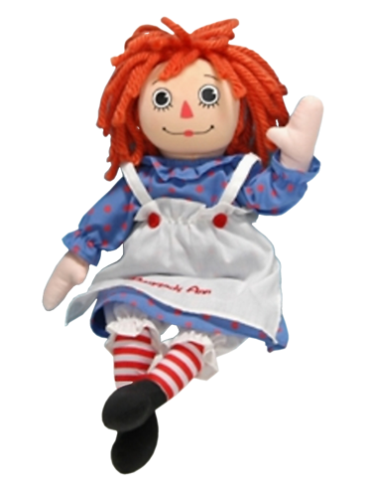
Después de la muerte de su hijita, Gruelle comenzó a poner por escrito las muchas historias que inventó para Marcella mientras estaba convaleciente. Para ayudar en la venta de los libros, la Familia Gruelle introdujo la muñeca Raggedy Ann que se vendía junto con el libro.

Slide 13

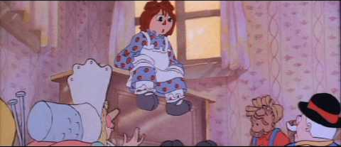
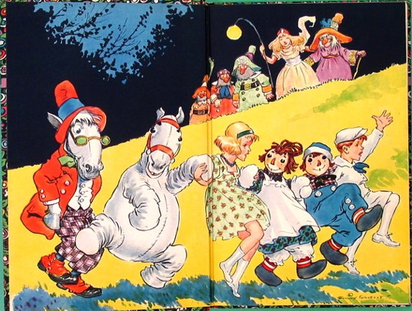
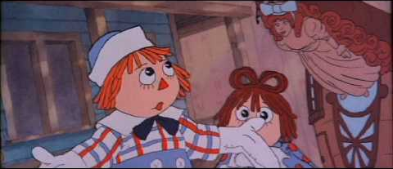
Muchos libros fueron publicados con las aventuras de Raggedy Ann, así como una serie de cortos animados de los estudios Fleischer Studios, en los años 1941, 1944 y 1947.

Slide 14

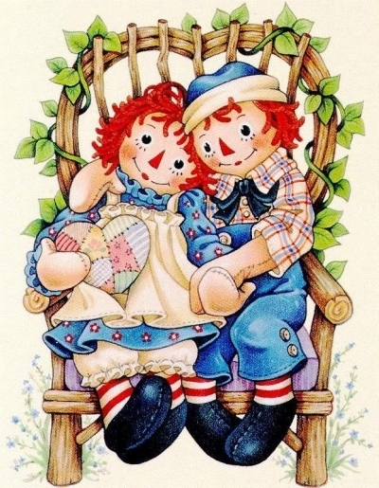
Igualmente, un largometraje animado en 1977, "Rageddy Ann & Andy: Una aventura musical". Un especial navideño de televisión en 1978. Un especial televisivo en 1979 y una serie de dibujos animados entre 1988 y 1991: "Las aventuras de Raggedy Ann y Andy”

Slide 15

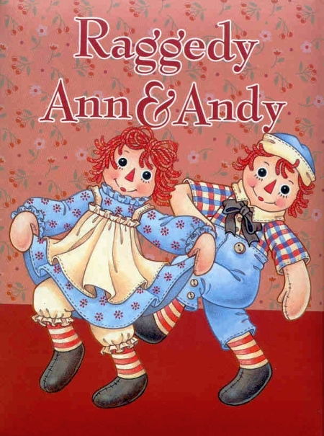
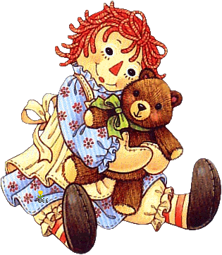
El diseño original de la muñeca de 1915 y los libros de 1918 a 1920 están en el dominio público, pues sus derechos han expirado. Pero los libros y películas publicadas después de 1950 están protegidos por copyright.

Slide 16

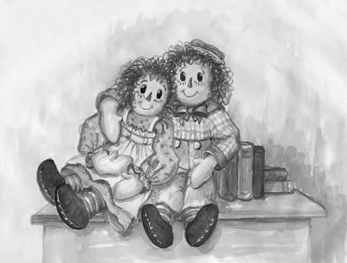
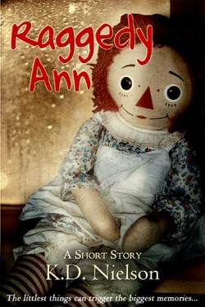
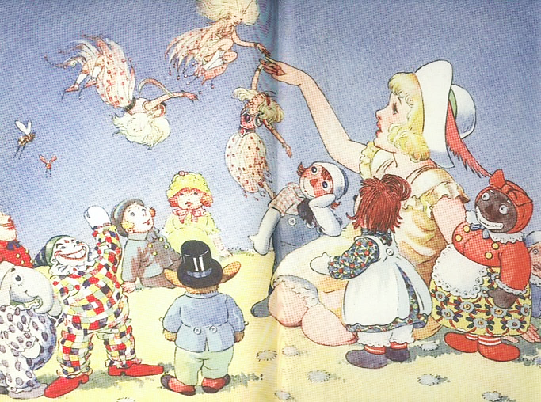
Gruelle escribió e ilustró libros hasta su muerte en 1938; más libros fueros lanzados y atribuidos a Johnny Gruelle después de su fallecimiento, sin importar quien los escribió e ilustró en verdad.

Slide 17

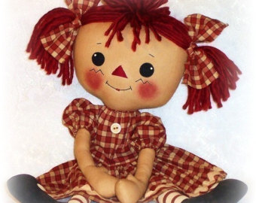
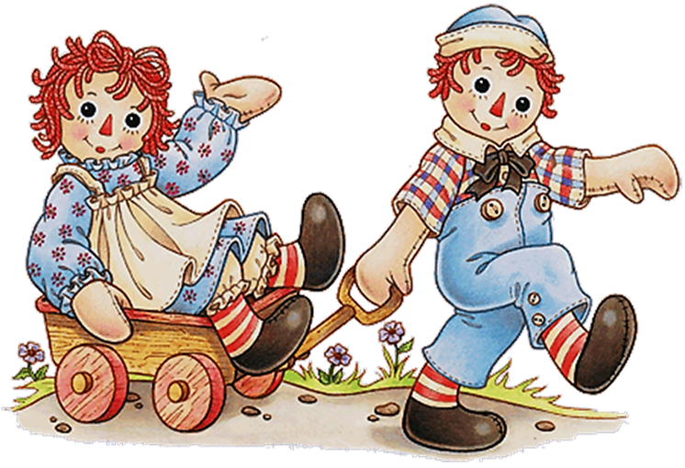
En las historias, después de una excitante o maravilloso viaje, Raggedy Ann y sus amigos aprendían una pequeña, pero valiosa lección de vida. Eran historias con mensaje positivo para los niños.

Slide 18

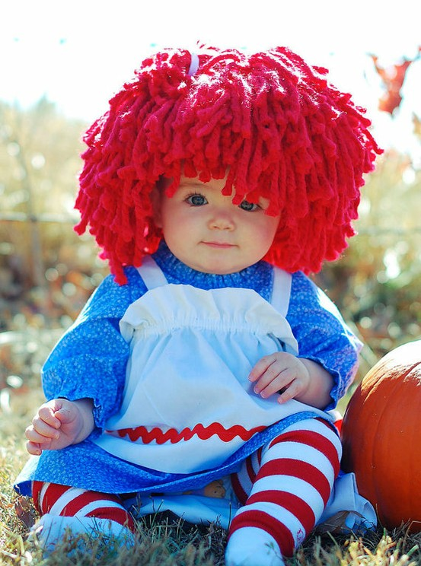
Desde los días de su descubrimiento por Marcella, la pequeña muñeca de trapo y cabellos de estambre rojos ha inspirado historias que nunca pasan de moda e imágenes coloridas que han movido la imaginación de millones de jóvenes lectores alrededor del mundo.

Slide 19


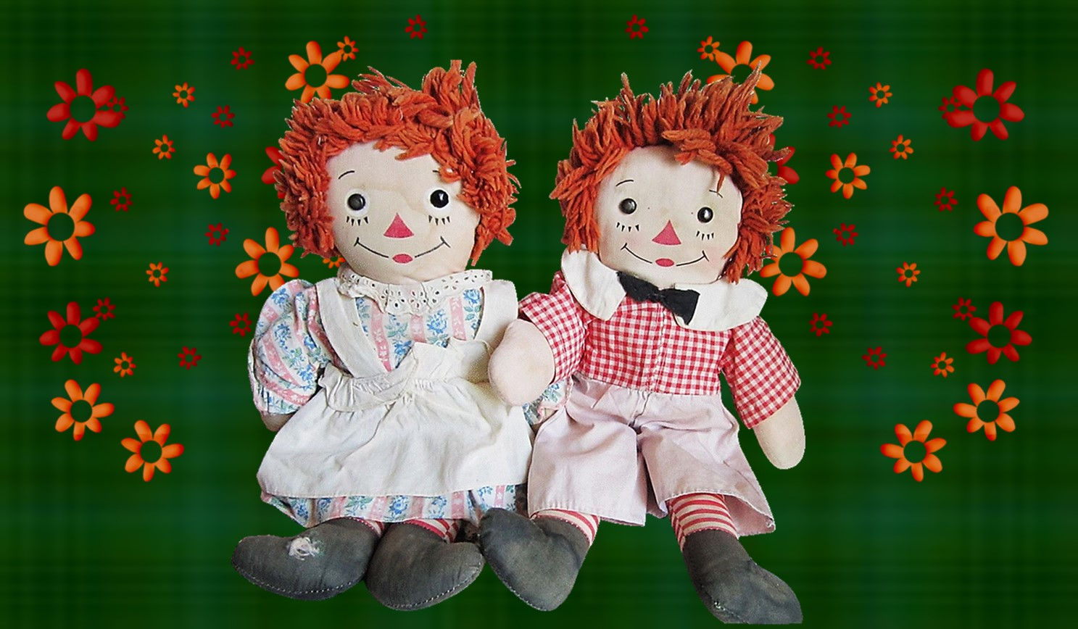

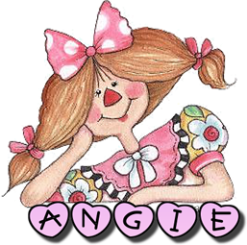


Slide 20







¿Te ha gustado?
Puedes ver más entrando
Aquí
Además puedes recibir powerpoints en tu correo electrónico suscribiéndote aquí:

